Slide 1
8ch 릴레이
10핀 암 커넥터
샴푸투입버튼
4ch 릴레이
6핀 암 커넥터
Mega – NodeMCU
GND
펌프
급수 밸브
샤워 밸브
월풀 밸브
스파 밸브
배관 세척 밸브
욕조 청소 밸브
배수 밸브
VCC
GND
D40
D41
D42
D43
D44
D45
D46
D47
VCC
GND
집진기
드라이1
드라이2
샴푸투입
VCC
GND
D48
D49
D50
D53 VCC
Mega NodeMCU
Mega
버튼
GND
GND
VCC
D12
GND
GND
3.3v
결제핀
Rx
Tx
52
D17
D16
D4(GPIO-2)
Tx (GPIO-1)
Rx (GPIO-3)
Mega – DFPlayer
외부 시리얼 포트(예비)
GND
Rx
Tx
VCC
GND
D18
D19
+5V
1ch 릴레이(예비용)
3핀 암 커넥터
Mega DFPlayer
PIR
3핀 암 커넥터
TX3
RX3
BUSY
14
15
4
Rx
Tx
BUSY
SIG
VCC
GND
3 VCC
GND
GND
인체감지 센서
VCC
GND
D51
VCC
수위센서
4핀 암 커넥터 1
수위센서
4핀 암 커넥터 2
I2C
버저
2핀 암 커넥터
White
Blue
Red Yellow
White
Blue
Red Yellow
21
20
GND
+5V
+5V(390옴)
GND
GND(4.7K pull down)
+5V
+5V
GND
A15
+5V
+5V(390옴)
GND
GND(4.7K pull down)
+5V
+5V
GND
A14
SCL
SDA
GND
GND
버저
GND
D2

Slide 2
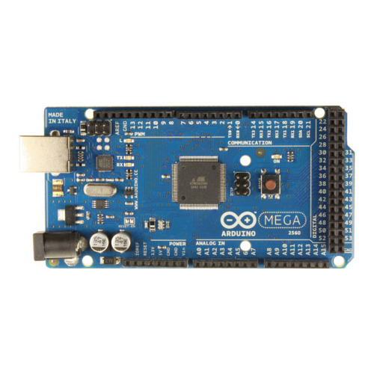
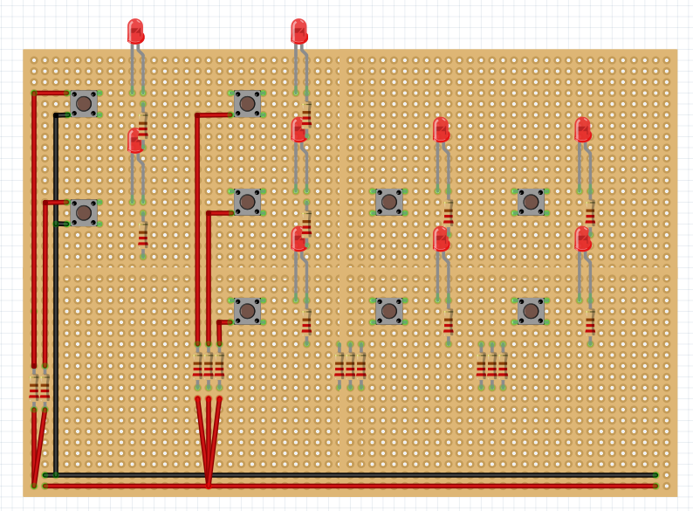
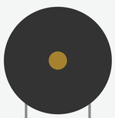
Mega – 버튼, LED
8(D37)
1(D23)
8(D36)
1(D22)
2(D25)
4(D29)
6(D33)
9(D39)
4(D28)
6(D32)
9(D38)
2(D24)
3(D27)
5(D31)
7(D35)
3(D26)
5(D30)
7(D34)
987654321
987654321
오른쪽 위 (D22)부터 순서대로 결합

Slide 3
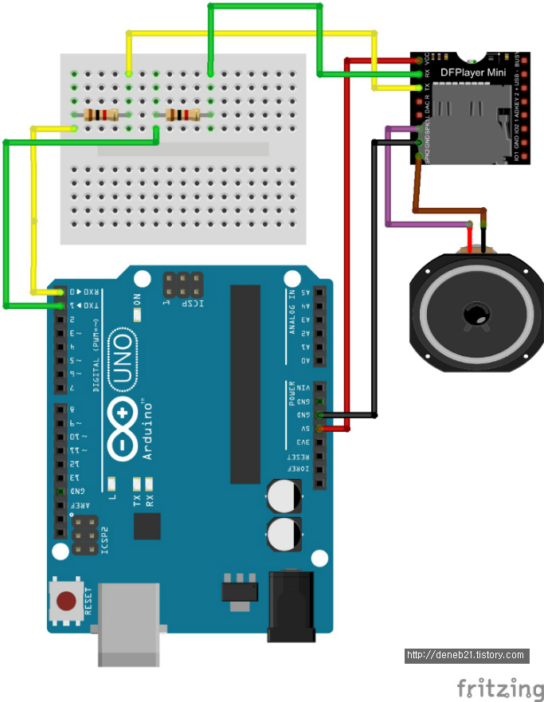

Mega – DFPlayer
1k
Mega – DFPlayer
Mega DFPlayer
TX3
RX3
BUSY
14
15
3
Rx
Tx
BUSY
DFPlayer Speaker
DFPlayer AUX connector
SPK1
GND
SPK2
SPK1
GND
SPK2

Slide 4
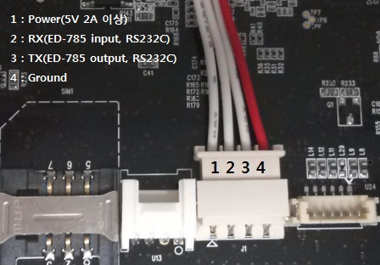
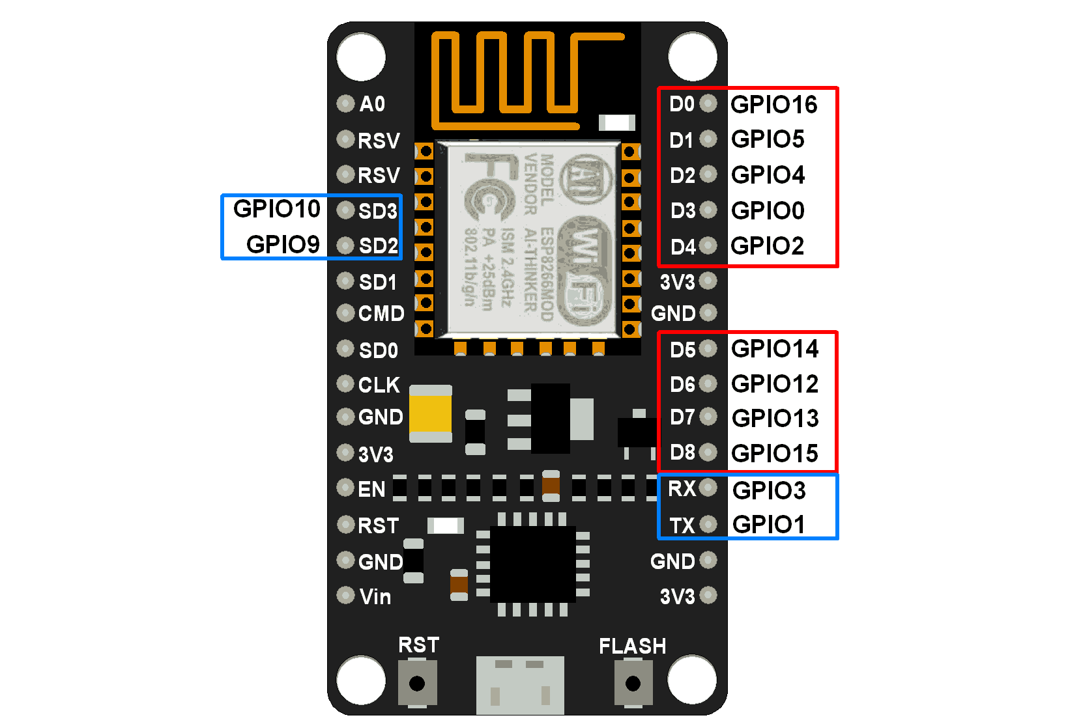
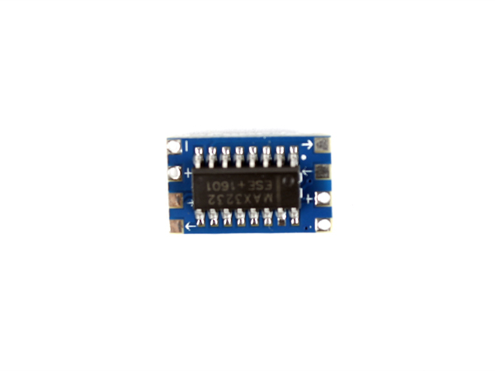
카드리더기 – RS232 to TTL-NodeMCU
카드리더기 – RS232 to TTL-NodeMCU
5V
Rx
Tx
GND
GND
+
→
←
→
←
+
GND
D5(GPIO14)
D6(GPIO12)
3.3V
GND

Slide 5
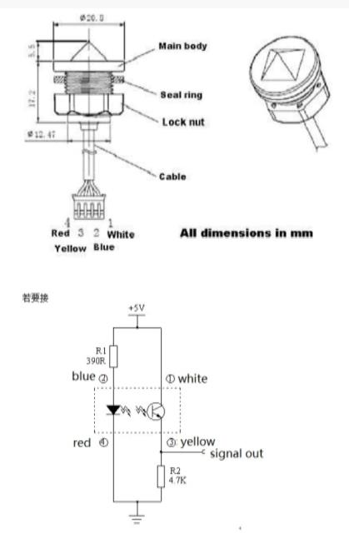
수위센서
수위센서
4핀 암 커넥터 1
1 White
2 Blue 3 Yellow
4 Red
+5V
+5V(390옴)
GND(4.7K pull down)
GND
+5V
+5V
A15
GND
수위센서
4핀 암 커넥터 2
White
Blue
Red Yellow
+5V
+5V(390옴)
GND
GND(4.7K pull down)
+5V
+5V
GND
A14

